Slide 1
ПОЧВОВЕДЕНИЕ И ОСНОВЫ ЛАНДШАФТОВЕДЕНИЯ
ПРЕЗЕНТАЦИЯ К КУРСУ ЛЕКЦИЙ
Автор: Макарова Вера Николаевна,
канд. техн. наук, доцент кафедры туризма и экологии ВГУЭС

Slide 2
Почвообразовательные процессы
По мнению А.А. Роде общими почвообразовательными процессами, называются те, которые имеют место во всех почвах, хотя и в разном качественном и количественном проявлении.
Специфические проявления общих процессов А.А. Роде назвал частными почвообразовательными процессами. Относятся к ним такие процессы, как гумусообразование или торфообразование, засоление или рассоление, неосинтез каолинита или монтмориллонита и т.д.
Кроме того, А.А. Роде разделил все почвообразовательные процессы на:
– макропроцессы, охватывающие весь почвенный профиль в целом,
– микропроцессы, минеральные и органические преобразования в пределах изолированных участков почвенного профиля.

Slide 3
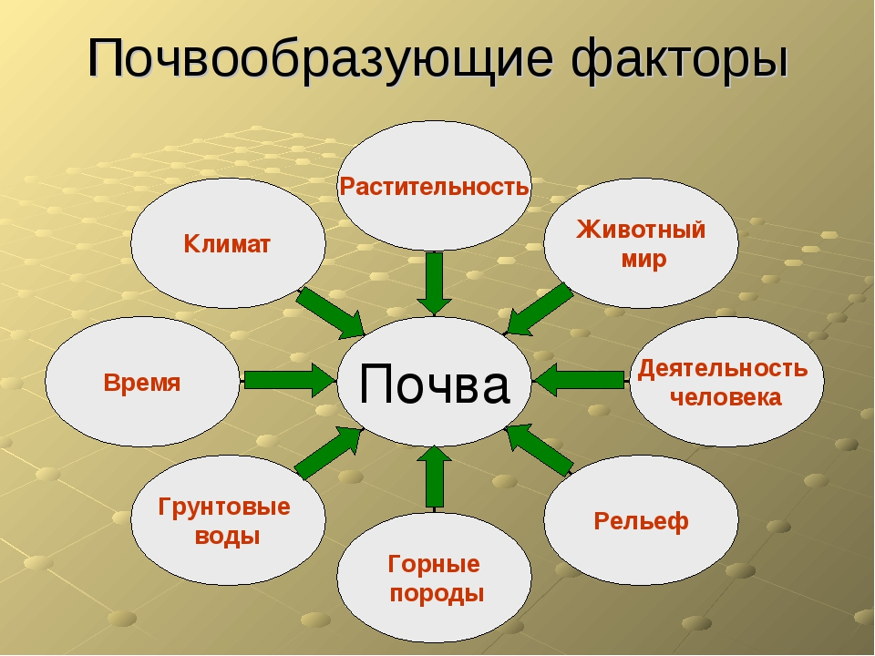
Частные почвообразовательные макропроцессы академик И.П. Герасимов предложил называть элементарными почвенными процессами
Каждый генетический тип почвы характеризуется определенным, только ему одному свойственным сочетанием элементарных почвенных процессов (ЭПП), хотя отдельные ЭПП могут и должны встречаться в различных генетических типах почв.
Элементарные почвенные процессы – это горизонтообразующие или профилеобразующие процессы.

Slide 4
В настоящее время выделяются следующие элементарные почвенные процессы.
1. Биогенно-аккумулятивные ЭПП. Группа ЭПП, протекающих в почве под непосредственным влиянием живых организмов, их остатков и их продуктов жизнедеятельности. К ним относятся: подстилкообразование, торфообразование, гумусообразование, гумусонакопление.
2. Гидрогенно-аккумулятивные ЭПП. Группа процессов, связанных с современным или прошлым влиянием грунтовых вод на почвообразование. К ним относятся: засоление, загипсовывание, окарбоначивание (обызвесткование), оруднение, окремнение, латеритизация, плинтификация, олуговение, тирсификация, кольматаж.
3. Метаморфические ЭПП Группа процессов трансформации породообразующих минералов in situ без элювиально-иллювиального перераспределения компонентов в почвенном профиле. К ним относятся: сиаллитизация (оглинивание), монтмориллонитизация, гумуссиаллитизация, ферраллитизация, ферсиаллитизация, рубефикация (ферритизация), ожелезнение, оглеение, оливизация, слитизация, оструктуривание, отвердевание, мраморизация.
4. Элювиальные ЭПП. Группа процессов, связанных с разрушением или преобразованием почвенного материала в специфическом элювиальном горизонте с выносом из него продуктов разрушения или трансформации нисходящими либо латеральными (боковыми) токами воды, в результате чего элювиальный горизонт становится обедненными теми или иными соединениями и относительно обогащенными оставшимися на месте соединениями или минералами. К ним относятся: выщелачивание, оподзоливание, лессовирование (лессиваж, обезиливание, иллимеризация), псевдооподзоливание, псевдооглеение, осолодение, сегрегация, отбеливание, ферролиз (элювиально-глеевый процесс), элювиально-гумусовый процесс, Al-Fe-гумусовый процесс, коркообразование.

Slide 5
В настоящее время выделяются следующие элементарные почвенные процессы.
5. Иллювиально-аккумулятивные ЭПП. Группа процессов аккумуляции веществ в средней или нижней части профиля элювиально-дифференцированных почв, включающих отложения, трансформацию и закрепление вынесенных из элювиального горизонта соединений. Вообще говоря, каждому элювиальному процессу может соответствовать свой иллювиальный процесс если элювиирование не идет за пределы почвенного профиля. К ним относятся: глинисто-иллювиальный процесс, гумусо-иллювиальный процесс, железисто-иллювиальный процесс, алюмогумусо-иллювиальный процесс, железистогумусо-иллювиальный процесс, Al-Fe-гумусоилювиальный процесс, подзолисто-иллювиальный процесс, карбонатно-иллювиальный процесс, солонцово-иллювиальный процесс.
6. Педотурбационные ЭПП (педотурбации). Смешанная группа процессов механического перемешивания почвенной массы под влиянием разнообразных факторов и сил, как природных, так и антропогенных. К ним относятся: самомульчирование, растрескивание, криотурбация, вспучивание, пучение, биотурбация, ветровальная педотурбация, гильгаиобразование (вертисолизация), агротурбация.
7. Деструктивные ЭПП. Эта группа процессов, ведущих к разрушению почвы как природного тела и в конечном итоге к уничтожению ее. К ним относятся: эрозия, дефляция, стаскивание, погребение.

Slide 6
Основные таксономические единицы.
Генетическая классификация – раскрывает морфологическое строение почвенного профиля.
Таксономической единицей в почвоведении считается последовательные соподчиненные систематические категории, отражающие объективно существование в природе групп почв.
Основной таксонометрической единицей считается тип, подтип, род, вид, разновидность.
Тип – включает большой конкретный ряд почв, связанных единством почвообразовательным процессом. Эти почвы формируются под определенной растительностью, в определенных климатических условиях…
Подтип – выделяют в пределах типа, это группа почв, которая на ряду с признаками основного почвообразовательного процесса имеются отдельные признаки, связаны с др. почвообразовательными процессами.
Род– определяется особенностью местных условий
Вид– оценивается по степени развития почвообразовательного процесса.
Разновидность– оценивается по механическому составу верхних минеральных горизонтов или почвообразовательных пород.
Наменклатура почв– правила, по которым составляются названия почв. Первую разработал Докучаев. Тип по окраске. Подтип центральный подтип – типичный, ярко проявляются все признаки. Иногда исходя из окраски. Вид - по мощности основного почвообразовательного процесса, по содержанию гумуса, солей, по выраженности процесса.

Slide 7
Классификация почв.
Задачей классификации почв является объединение почв в таксономические группы по строению, составу, свойствам, происхождению и плодородию. Классификационная проблема в почвоведении — одна из наиболее трудных, и объясняется это прежде всего сложностью почвы как особого тела природы, развивающегося в результате одновременного, совокупного действия всех факторов почвообразования (климата, горной породы, растительности и животного мира, условий рельефа, возраста), т. е. в результате тесного взаимодействия со средой.
Основой научной классификации почв является точка зрения на почву как на самостоятельное особое тело природы, такое же, как минералы, растения и животные. Согласно этой точке зрения, классификация почв должна основываться не только на их признаках и свойствах, но и на особенностях их генезиса, т. е. происхождения. Первая такая генетическая классификация почв была разработана В. В. Докучаевым.
Такой генетический подход свойствен и принятой в настоящее время классификации почв Советского Союза (1977 г.).

Slide 8
Классификация почв.
Основной единицей классификации почв является тип почв. Понятие «тип почв» имеет такое же важное значение в почвоведении, как вид в биологической науке. Под типом почв понимают почвы, образованные в одинаковых условиях и обладающие сходными строением и свойствами.
К одному типу почв относятся почвы:
1) со сходными процессами превращения и миграции веществ;
2) со сходным характером водно-теплового режима; профиля по генетичес
3) с однотипным строением почвенного ким горизонтам;
4) со сходным уровнем природного плодородия;
5) с экологически сходным типом растительности.
Широко известны такие типы почв, как подзолистые, черноземы, красноземы, солонцы, солончаки и др.
Приведем пример определения почвы до разряда:
тип — чернозем,
подтип — чернозем обыкновенный,
род — чернозем обыкновенный солонцеватый,
вид — чернозем обыкновенный солонцеватый малогумусный,
разновидность — чернозем обыкновенный солонцеватый малогумусный пылевато-суглинистый,
разряд — чернозем обыкновенный солонцеватый малогумусный пылевато-суглинистый на лёссовидных суглинках.

Slide 9
Классификация почв.
Каждый тип почв последовательно подразделяется на подтипы, роды, виды, разновидности и разряды.
Подтипы почв представляют собой группы почв, различающиеся между собой по проявлению основного и сопутствующего процессов почвообразования и являющиеся переходными ступенями между типами. Например, при развитии в почве наряду с подзолистым процессом дернового процесса формируется подтип дерново-подзолистой почвы.
Роды почв выделяются внутри подтипа по особенностям почвообразования, связанным прежде всего со свойствами материнских пород, а также свойствами, обусловленными химизмом грунтовых вод, или со свойствами и признаками, приобретенными в прошлых фазах почвообразования (так называемые реликтовые признаки).
Виды почв выделяются в пределах рода по степени выраженности основного почвообразовательного процесса, свойственного определенному почвенному типу
Внутри видов определяются разновидности почв. Это почвы одного и того же вида, но обладающие различным механическим составом (например, песчаные, супесчаные, суглинистые, глинистые). Почвы же одного вида и одного механического состава, но развитые на материнских породах разного происхождения и разного петрографического состава, выделяются как почвенные разряды.

Slide 10
Классификация почв.
Роды почв выделяются в каждом типе и подтипе почв. Вот самые распространенные из них:
1) обычный род, т. е. отвечающий по своему характеру подтипу почв; при определении почв название рода «обычный» опускается;
2) солонцеватые (особенности почв определяются химизмом грунтовых вод);
3) остаточно-солонцеватые (особенности почв определяются засоленностью пород, которая постепенно снимается);
4) солончаковатые;
5) остаточно-карбонатные;
6) почвы на кварцево-песчаных породах;
7) почвы контактно-глеевые (формируются на двучленных породах, когда супесчаные или песчаные толщи подстилаются суглинистыми или глинистыми отложениями; на контакте смены наносов образуется осветленная полоса, образующаяся за счет периодического переувлажнения);
8) остаточно-аридные.
(Пример определение почвы до разряда на 8 странице)

Slide 11
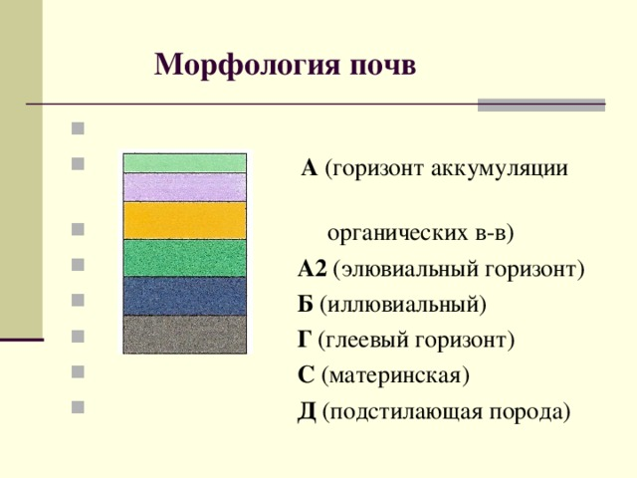
Морфология почв.
Морфология почв – сумма внешних признаков, которые являются результатом процессов формирования и поэтому отражают происхождение (генезис) почв, историю их развития, их физические и химические свойства. Морфологические признаки доступны простому визуальному наблюдению, но для более точного анализа используют как простые приспособления (например, лента с сантиметровыми делениями для определения мощности почвы), так и достаточно сложные приборы (поляризационные микроскопы, применяемые для изучения микроскопических морфологических признаков).
В качестве основных морфологических признаков почвы выделяют: почвенный профиль, окраску и цвет почв, почвенную структуру, гранулометрический (механический) состав почв, сложение почв, новообразования и включения.

Slide 12
Почвенные зоны СНГ и России.
На территории стран СНГ преобладают подзолистые и дерново-подзолистые почвы, занимающие 51,7% территории. Значительный удельный вес занимают тундровые почвы (14,1%), черноземы (8,6%), каштановые почвы (5,4%), сероземы (6,1%) и ряд других. Общая площадь почв составляет – 67,5% площади СНГ.
На территории России выделяют 7 основных почвенных зон: 1 – тундровую (почвы тундрово-глеевые); 2 – таежно-лесную (почвы дерново-подзолистые, подзолистые и болотные); 3 – лесостепную (серые лесные почвы); 4 – степную или черноземную (черноземы, встречаются солонцы); 5 – сухих или полупустынных степей (каштановые и бурые почвы).

Slide 13
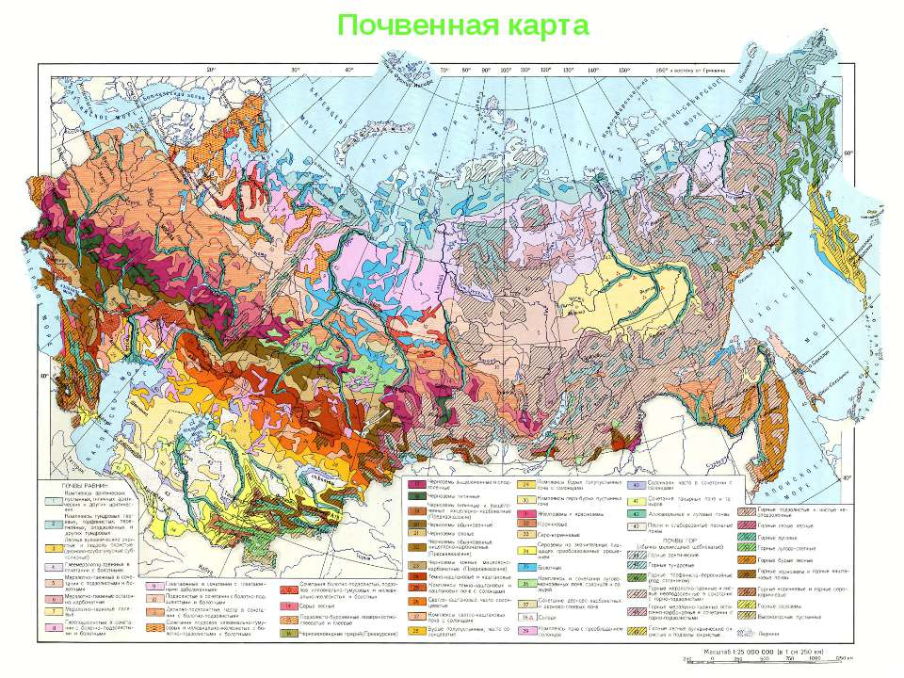

Slide 14
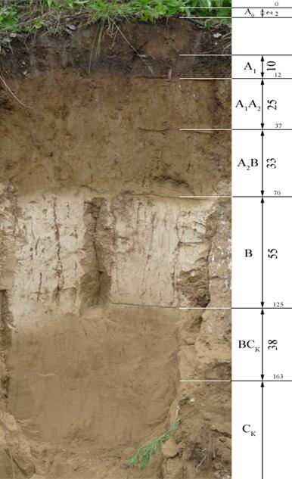
Почвенные горизонты. Типы почвенных горизонтов.
Генетические почвенные горизонты – слои, возникающие в процессе почвообразования, различающиеся по цвету, сложению, плотности и другим свойствам.
Горизонты расположены один над другим параллельно или почти параллельно поверхности почвы, образуют в совокупности почвенный профиль (Рис на слайде 14).
Почвенные горизонты обозначают заглавными латинскими буквами. Выделяют следующие почвенные горизонты и (всего 16 горизонтов):
A₀ – лесная подстилка (дернина). Представляет собой опад растений на различных стадиях разложения – от свежего до полностью разложившегося. Это самая верхняя часть почвенного профиля. Встречается только в естественных почвах.
А – наибо­лее темноокрашенный горизонт в верхней части почвенного профиля, в котором происходит накопление органического вещества в форме гумуса, Тесно связанного с минеральной частью почвы. Цвет этого горизонта варьируется от черно­го, бурого, коричневого до светло-серого, что зависит от со­става и количества гумуса. Мощность гумусового горизонта колеблется от нескольких сантиметров до 1,5 м и более.

Slide 15
Почвенные горизонты. Типы почвенных горизонтов.
A₁ – гумусовый (перегнойный) горизонт. Встречается в почвах, где происходит разрушение алюмоси­ликатов и образование подвижных органо-минеральных ве­ществ. Верхний темноокрашенный горизонт, содержащий наибольшее количество органического вещества.
A₂ – элювиальный горизонт (горизонт вымывания, подзолистый или осолоделый). Формируется под влиянием кислотного или щелочно­го разрушения минеральной части. Это сильно осветленный, бесструктурный или слоеватый рыхлый горизонт, обедненный гумусом и другими соединениями, а также илистыми частицами за счет вымывания их в нижележащие слои и от­носительно обогащенный остаточным кремнеземом.
B – иллювиальный горизонт (горизонт вмывания – намывания и накопления веществ, внесенных из других горизонтов) В случае черноземного типа почвообразования в этом горизонте не наблюдается существенных перемещений веществ в почвенной толще, горизонт является переходным слоем к почвообразующей породе, характеризуется постепенным ослаблением процессов аккумуляции гумуса, разложения первичных минералов. В случае подзолистого типа почвообразования данный горизонт располагается под элювиальным горизонтом и представляет собой бурый, ох­ристо-бурый, красновато-бурый, уплотненный и утяжелен­ный, хорошо оструктуренный горизонт, характеризующийся накоплением глины, оксидов железа, алюминия и других коллоидных веществ за счет вмывания их из вышележащих горизонтов.

Slide 16
Почвенные горизонты. Типы почвенных горизонтов.
G – глеевый горизонт, характерен для почв с постоянно избыточным увлажнением (болотных, тундровых, аллювиальных и др.), которое вызывает восстановительные процессы в почве и придает горизонту характерные черты –си­зую, серовато-голубую или грязно-зеленую окраску, нали­чие ржавых и охристых пятен, слитость, вязкость и т.д.
С – материнская горная порода, не затронутая или слабо затронутая почвообразованием (аккумуляцией гумуса, элювиированием и т.д.).
D – подстилающая порода. Рыхлая горная порода. Эта порода залегает ниже материнской и отлича­ется от нее в литологическом отношении. Встречается только в случае перекрывания горных пород.
R – плотная, массивно-кристаллическая почвообразующая или подстилающая горная порода.
L – латерит, твердый сплошной железистый горизонт, состоящий из оксидов железа и алюминия с примесью кварца и каолинита.
Pl– плинит, внутрипочвенный уплотненный, но свободно режущийся лопатой горизонт, обогащенный оксидами железа.
F– фраджипен, очень твердый и глинистый горизонт с резкой верхней и диффузной нижней границами; при увлажнении не размягчается как обычная глина, а распадается на мелкие отдельности.

Slide 17
Почвенные горизонты. Типы почвенных горизонтов.
P– плотная внутрипочвенная кора, очень твердый, каменный горизонт, цементированный различными соединениями в результате их гидрогенного поступления до образования почти чистого слоя этих соединений.
M– мягкая внутрипочвенная кора, мучнистый горизонт, сформированный различными соединениями в результате их гидрогенного поступления до образования почти чистого слоя этих соединений.
N– конкреционный горизонт, рыхлый внутрипочвенный горизонт, содержащий > 50% объема конкреционных образований.
Z – ортозанд, сплошной или состоящий из отдельных вонистых тонких прослоек, сцементированный оксидами железа песчаный горизонт.
Для переходных горизонтов, которые имеют свойства как вышележащего, так и нижележащего горизонта, применяют двойные обозначе­ния, например A₁A₂ – горизонт, прокрашенный гумусом и имеющий признаки оподзоленности; А₂В – горизонт, имеющий черты подзолистого горизонта (А₂) и иллювиаль­ного (В); ВС – переходный горизонт к материнской породе и т.д. Второстепенные признаки обозначаются нижним индексом с дополнительной малой буквой.
Каждому почвенному типу свойственно свое сочетание горизонтов. Поэтому некоторые из них могут в том или ином профиле отсутствовать.

Slide 18
Почвенный профиль. Типы определения веществ в профиле.
Процесс образования почв оказывает воздействие на горную материнскую породу, в результате чего свойства почвы изменяются по вертикали. Происходит закономерное изменение состава почвы от ее поверхности вглубь до материнской породы, которую не затронул процесс образования почв. Это происходит постепенно. Почвенные профили образуются под влиянием каких-то факторов. Главными из них являются:
Вещества, поступающие в почву вертикально из атмосферы, либо из грунтовых вод. Их движение зависит от типа образования почв и их сменяемости по годам и сезонам.
Распределение по вертикали корневых систем растений, обитающих в почве животных, микроорганизмов. Все горизонты почвенного профиля взаимосвязаны.
Бывает так, что почвы горизонтов разных типов имеют схожие свойства и признаки.

Slide 19
В зависимости от распределения различных веществ: известняка, гумуса, гипса, минералов, солей, по глубине можно выделить следующие почвенные профили:
Аккумулятивный – сверху почвы содержится небольшое количество веществ: чем глубже, тем их становится меньше.
Элювиальный – количество веществ увеличивается с глубиной.
Грунтово-аккумулятивный – вещества накапливает из вод грунтовых, которые располагаются внизу или посередине профиля.
Элювиально-дифференцированный – в верхнем его слое накапливается мало веществ, а в других слоях – много.
Недифференцированный – вещества распределяются равномерно по всему профилю
Почвенным горизонтам свойственен такой признак, как их окраска, которая зависит от состава почвы и процессов ее образования.
Черная почва. Такое название цвета получили темно-серые и темно-бурые почвы. Их окраска зависит от содержания перегноя или гумуса. Чем больше его в почве, тем темнее цвет. Черный цвет почве могут придавать соединения некоторых минералов, а также уголь различного происхождения.
Белая почва и все другие окраски светлых тонов. Такой цвет придает почве известняк, гипс, кварц, растворимые соли, полевой шпат.
Красная почва бывает тогда, когда в ее составе накапливается оксид железа. Пурпурная окраска получается из-за большого содержания оксидов марганца, желтая – гидроксидов железа.
Почва с оттенками синего, голубого и зеленого цветов. Это связано с тем, что в почве присутствуют соединения железа закисного. Его содержание в почве – следствие условий анаэробного характера (избыточное увлажнение).

Slide 20
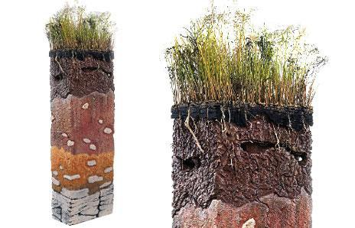
Типы строения почвенного профиля.
Простой профиль
Строение почвенного профиля при более детальном рассмотрении бывает простым и сложным. Простое строение почвы имеет следующие типы профиля:
Примитивный – это маломощный горизонт, местом прилежания является материнская порода.
Неполно развитый – в составе этого профиля имеются все горизонты, свойственные данной почве. Каждый горизонт маломощный.
Нормальный – характеризуется наличием всех горизонтов, образованных на генетическом уровне. Мощность свойственна неэродированной почве.
Слабо дифференцированный – горизонты выделены слабо. Нарушенный или эродированный – характеризуется уничтожением верхних горизонтов эрозией.

Slide 21
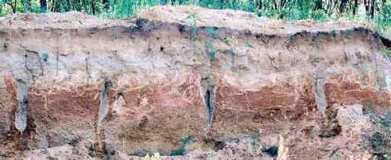
Сложный профиль
Типы почвенного профиля сложного строения бывают следующие:
Реликтовый – в наличии у данного профиля имеются погребенные горизонты и профили палео почв. В своем составе может иметь следы древнего образования почв.
Профиль многочленный – формируется при литологических сменах, не выходя за пределы толщи почвы.
Полициклический – его образование связано с периодическим отложением материалов, образующих почву: вулканического пепла, речного аллювия, наносов золы.
Нарушенный или перевернутый – характеризуется образованием разного вида: природного или искусственного. В первом случае сыграл роль человеческий фактор, во втором – природный, когда нижележащие горизонты переместились на поверхность.
Мозаичный – характеризуется не последовательным образованием горизонтов по глубине. Смена горизонтов происходит пятнами, как мозаичный рисунок.

Slide 22
Типы строения почвенного профиля.
Строение профиля по условиям образования почв
Почвенные профили различаются. В зависимости от процесса образования почв они делятся на два типа:
Первый тип характеризуется формированием почв в условиях их промывания, которые называются элювиальными, и влияния влаги из атмосферы. Осадки, идущие нисходящими потоками из почвы, перемещают частицы и химические элементы вниз.
Описание почвенного профиля второго типа имеет свои особенности. Данный тип строения характерен для гидроморфных почв, которые формируются при избыточном увлажнении. На образование почв оказывают влияние грунтовые воды, которыми происходит обогащение почвенной толщи.
Строение профилей по глубине
В зависимости от распределения различных веществ: известняка, гумуса, гипса, минералов, солей, по глубине можно выделить следующие почвенные профили:
Аккумулятивный – сверху почвы содержится небольшое количество веществ: чем глубже, тем их становится меньше.
Элювиальный – количество веществ увеличивается с глубиной.
Грунтово-аккумулятивный – вещества накапливает из вод грунтовых, которые располагаются внизу или посередине профиля.
Элювиально-дифференцированный – в верхнем его слое накапливается мало веществ, а в других слоях – много.
Недифференцированный – вещества распределяются равномерно по всему профилю.

